Slide 1
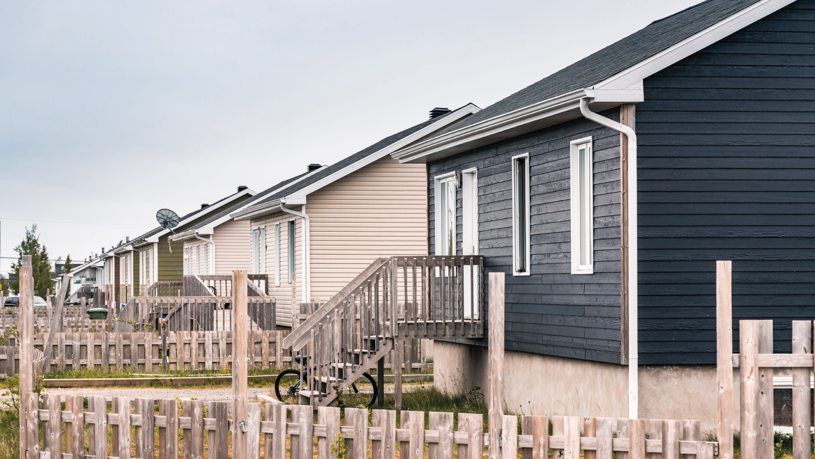
Rencontre régionale sur le logement 21 novembre 2023
Un projet développé par

Slide 2
Un retour en arrière: Préparer le terrain
Rapport présenté par la Commission de développement économique des Premières Nations du Québec et du Labrador au Comité régional tripartite sur le logement en juin 2020
Pour « préparer le terrain » à une manière nouvelle d’assurer le financement d’un éventail de solutions au logement Premières Nations
Solutions de financement innovatrices pour soutenir un chantier de rattrapage à l’habitation dans les Premières Nations au Québec et au Labrador

Slide 3
Quelques constats…
Le logement…
Quantité actuelle de logement insuffisante
Logements surpeuplés et usés prématurément
Rénovations et décontaminations nécessaires
Fonds publics et privés insuffisants pour répondre aux besoins actuels et futurs
Gouvernements locaux avec capacité d’endettement limitée
Espaces insuffisants
Infrastructures insuffisantes

Slide 4
Quelques pistes de solution…
Documenter la situation financière et offrir de l’accompagnement afin de mettre en place les assises du changement
Présenter les outils financiers pertinents et les conditions à mettre en place pour les utiliser.
Clinique de littératie financière et d’habitation

Slide 5
Depuis notre dernière rencontre…
Hiver 2023
Démarrage du projet
Printemps 2023
Préparation des ateliers en littératie financière et de l’accompagnement individuel
Été 2023
Début des ateliers en littératie financière et habitation et visites des communautés
Automne 2023
Lancement du Centre Manikaso

Slide 6
Lancement officiel…
Signifie « celui qui se construit » en langue atikamekw..
Se construire un avenir financier…
Se construire une maison…
Site Web: manikaso.com
Facebook: Manikaso

Slide 7
Ateliers
Disponible
À venir
Prendre connaissance de mes dépenses
Amorcer un budget
Comprendre le crédit
Processus de construction d'une maison
Sensibilisation à l’exploitation financière (volet aînés)
Sensibilisation en littératie financière (volet entrepreneurial)
L'endettement
L'épargne
La mise de fond
Besoins en matière d'habitation
Prévention de la moisissure

Slide 8
Prendre connaissance de mes dépenses
Objectifs de l’atelier:
Prendre conscience de ses dépenses
Capacité à faire un budget
Bonne gestion des finances personnelles

Slide 9
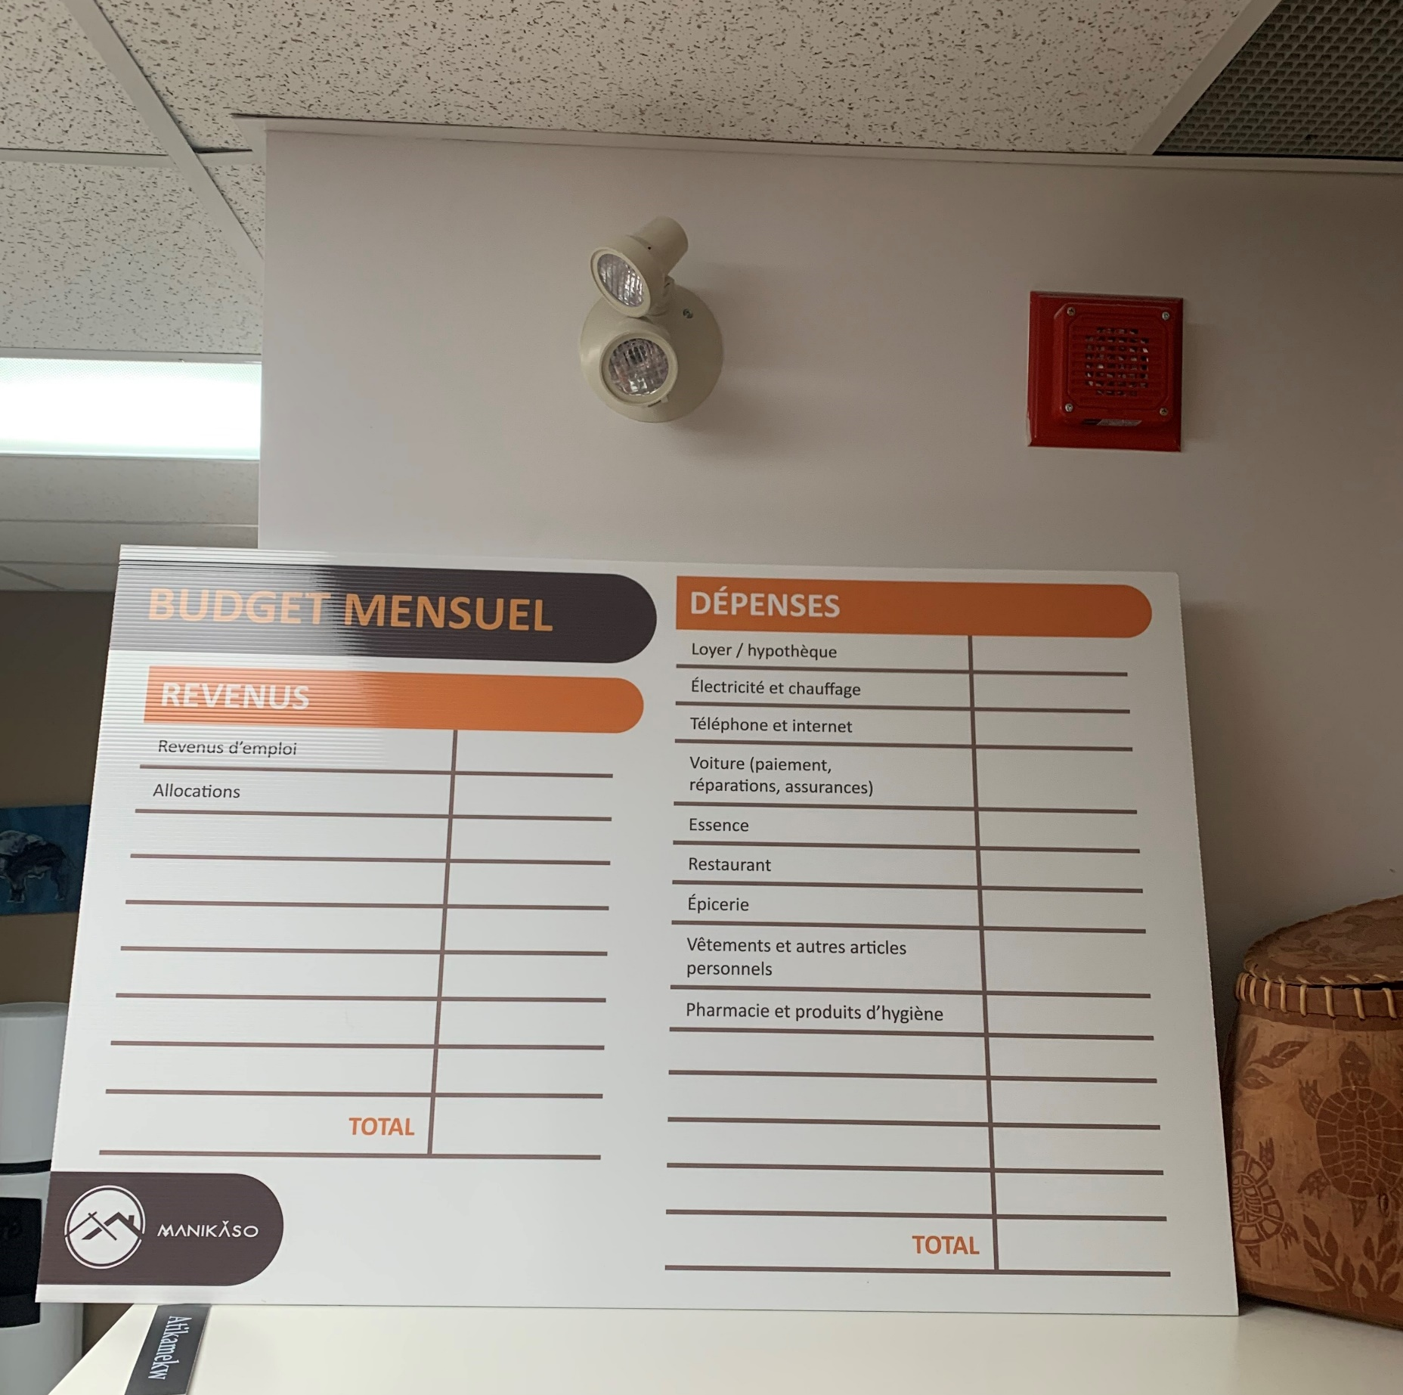
Amorcer un budget
Objectifs de l’atelier:
Dresser une première ébauche du portrait mensuel de ses revenus et dépenses
Prendre conscience que les choix quotidiens influencent les finances
Inciter les participants à compléter leur portrait des dépenses avec des informations précises

Slide 10
Comprendre le crédit
Objectifs de l’atelier:
Comprendre le fonctionnement d’une cote de crédit
Construire ou corriger une cote de crédit
Avoir du pouvoir sur la cote de crédit

Slide 11
Processus de construction d’une maison
Objectifs de l’atelier:
Présenter principales étapes à suivre pour se construire une maison
Les participants ont une idée claire de leur prochain pas dans la réalisation de leur projet

Slide 12
Sensibilisation à l’exploitation financière
Objectifs de l’atelier:
Comprendre l’exploitation financière
Reconnaître les signaux d’alarme
Connaître les moyens pour la prévenir

Slide 13
Sensibilisation en littératie financière (volet entrepreneurial)
Objectifs de l’atelier:
L’entrepreneuriat est un marathon professionnel qui exige une certainesanté financière personnelle chez le future entrepreneur
Prendre en considération les points suivants avant de se lancer:
La mise de fond
Le crédit
L’endettement

Slide 14
Clientèles visées
Locataires ou propriétaires
Jeunes familles
Écoles secondaires
Maisons de la famille
Maisons communautaires
Futurs entrepreneurs
Tout membre des Premières Nations

Slide 15
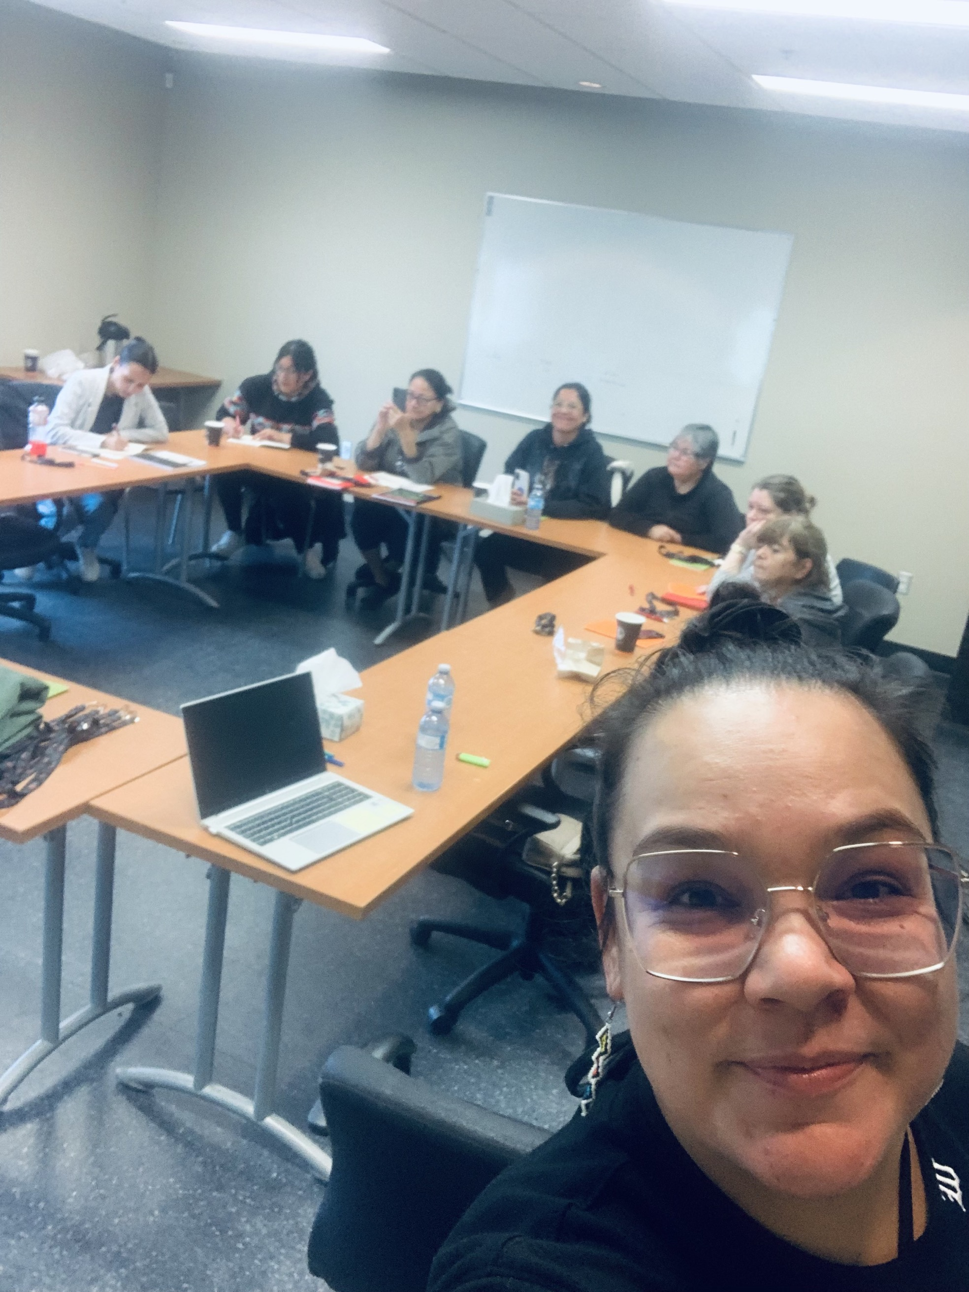
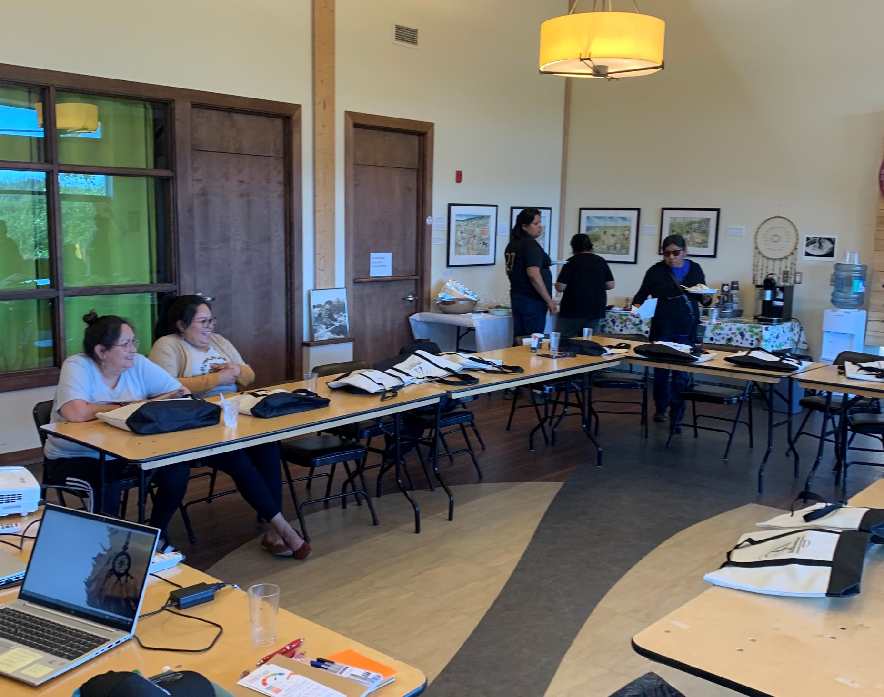
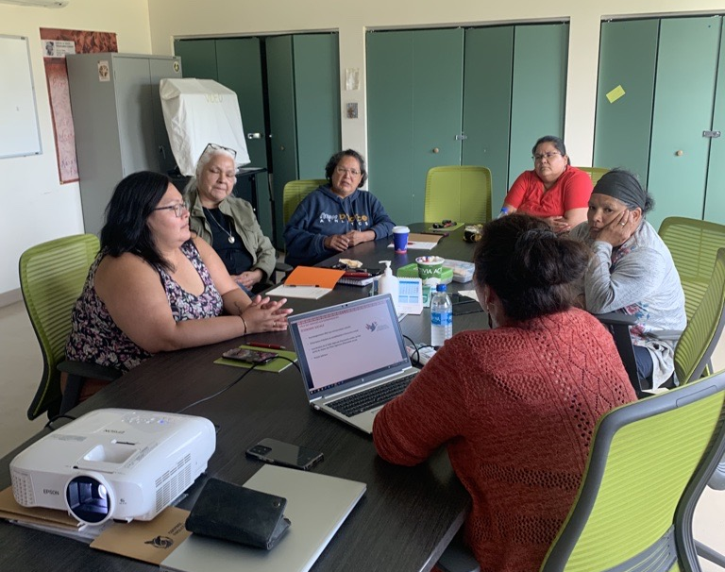
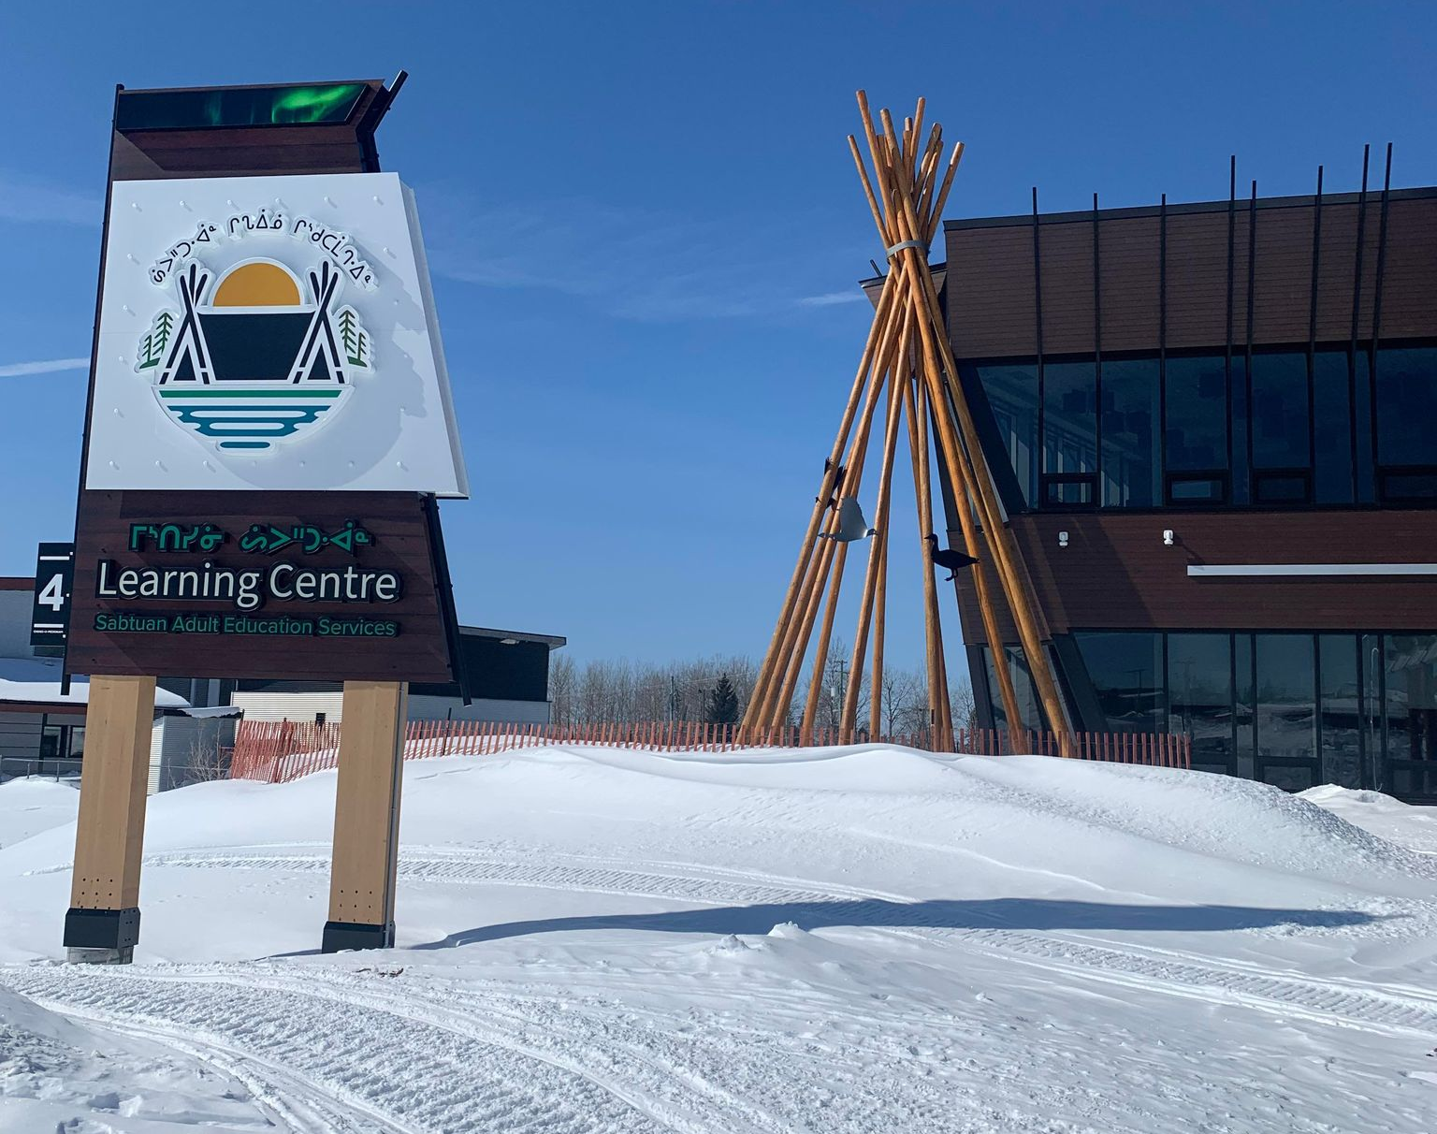
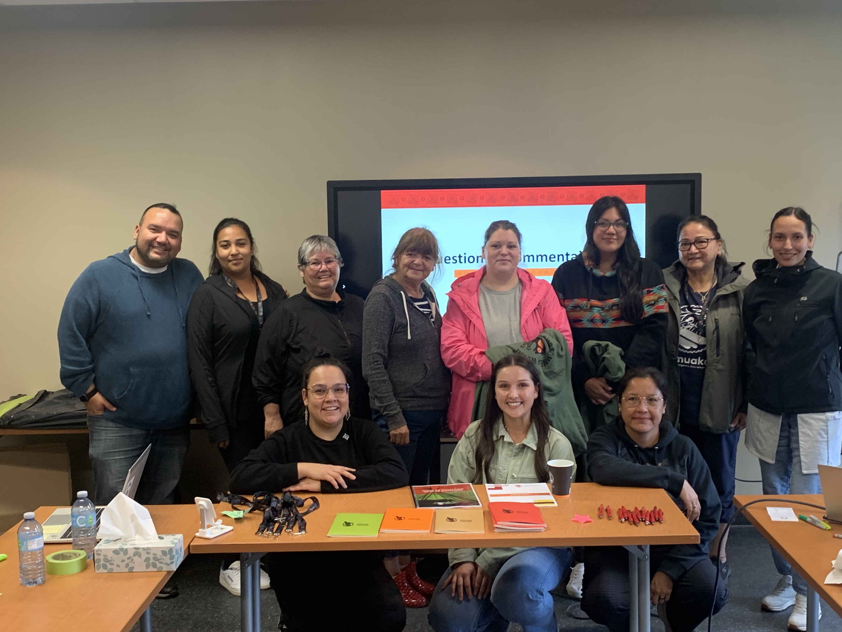
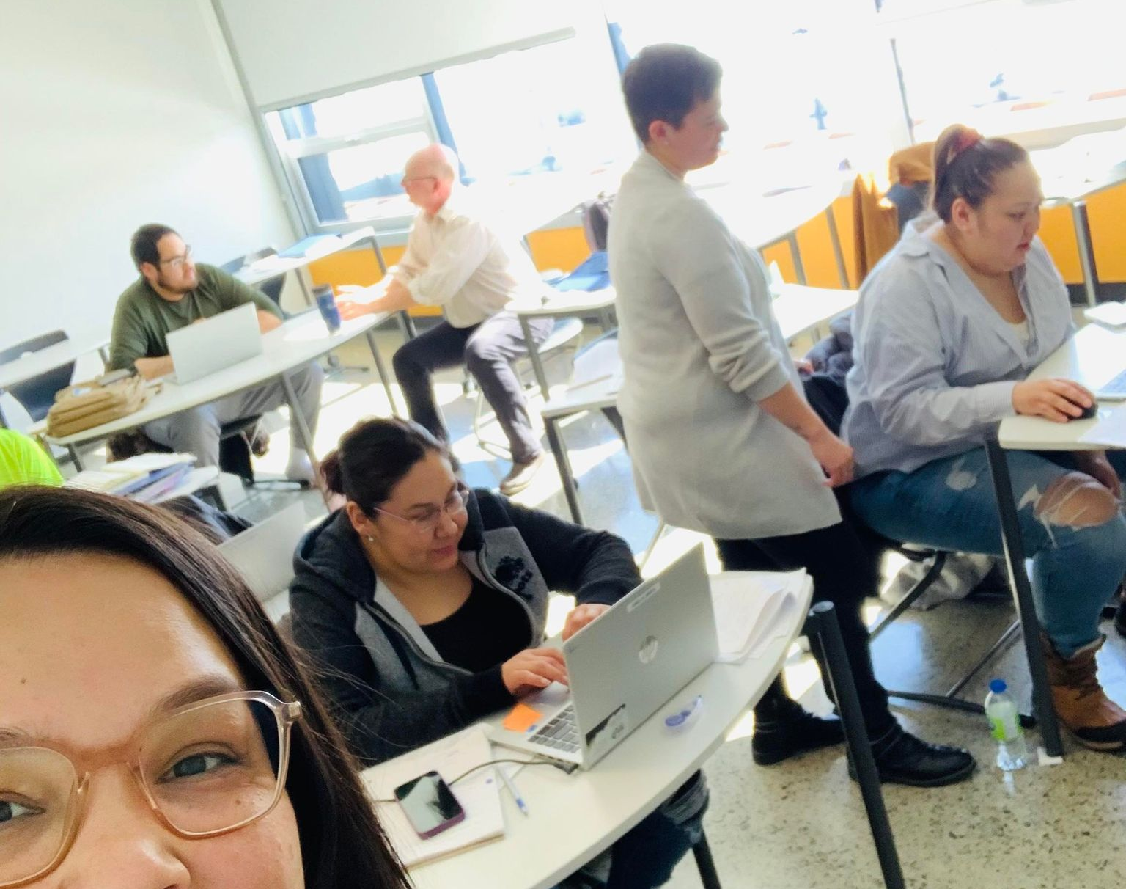
Manikaso en images…

Slide 16
Ateliers participatifs
Prendre connaissance de vos dépenses: Qui aimerait participer?
Nous avons besoin de 6 à 8 participants

Slide 17
Questions? Commentaires?
Mish-Shannda Bastien-Pilot
Agente de sensibilisation en littératie financière et d’habitation
mbastien@cdepnql.org
418-843-1488, x 1235
manikaso.com

